Slide 1
FIGMA
Daniel França
Fernando Maldonado
Marcel Araujo
Murilo Leme

Slide 2

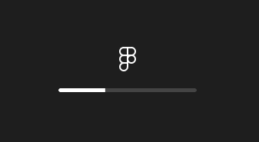
Fator 1: Visibilidade do estado do sistema
Carregamento de Arquivo tem uma barra de loading que mostra a ação acontecendo para o usuário

Slide 3
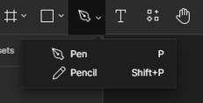
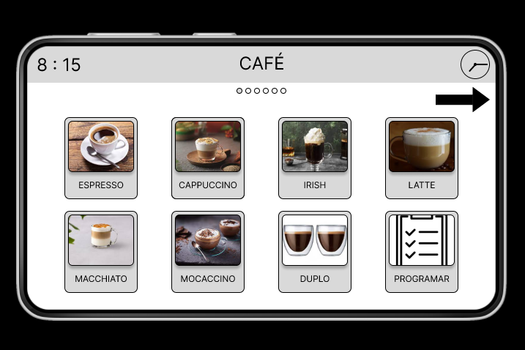
Fator 2: Correspondência entre sistema e mundo real
- Ferramentas são semelhantes a utilizadas no mundo real como Caneta e Lápis
- Quando simula a tela apresenta como se fosse em um equipamento, tipo um celular.

Slide 4
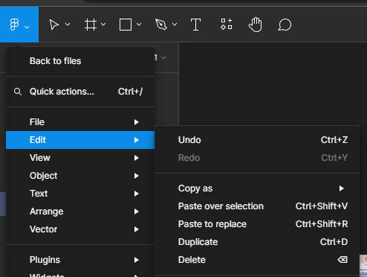
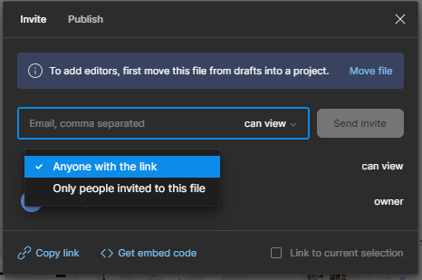

Fator 3: Controle e liberdade para o usuário
- Controle de Desfazer mudanças.
- Ao compartilhar você pode escolher como fazer

Slide 5
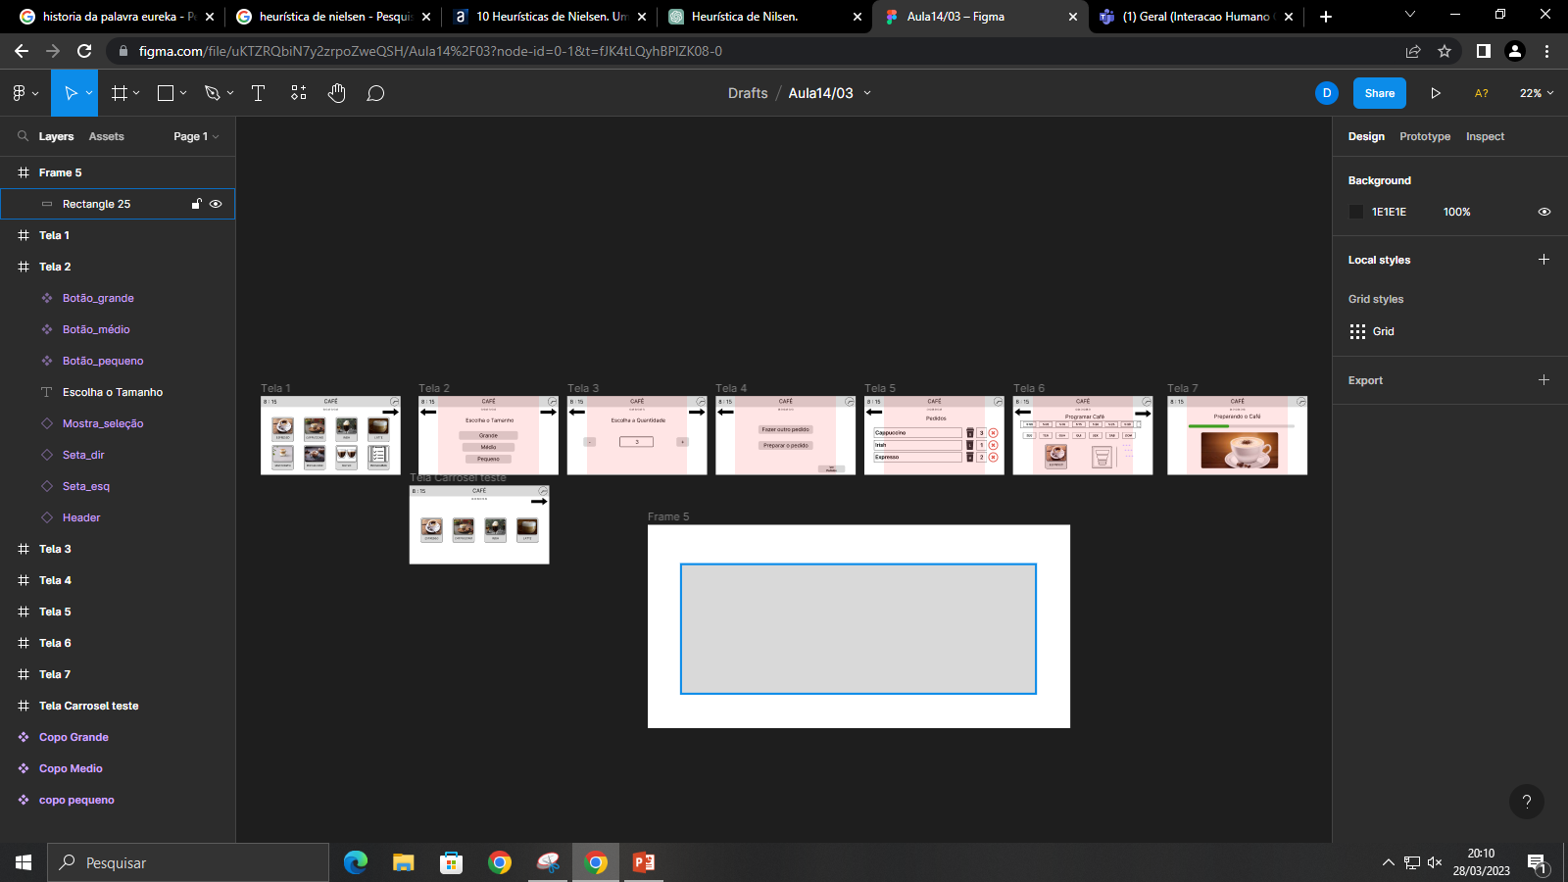

Fator 4: Consistência e Padrões
- Padrão na criação de elementos, tanto o frame como uma figura podem ser criados com clicar e arrastar.
- Padrão da tela, os frames criados ficam na esquerda, propriedades ficam na direita.

Slide 6
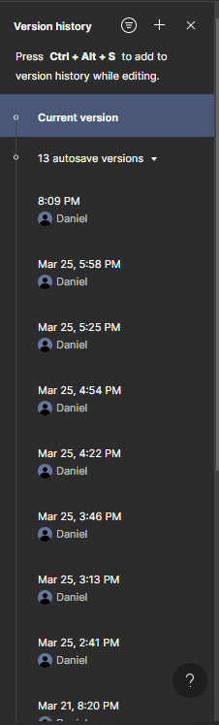
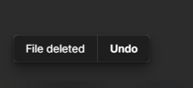
Fator 5: Prevenção de Erros
- Ao Delatar um arquivo aparece um pop-up onde é possível desfazer a ação.
- Histórico de versão de documento, possibilidade de reverter alguma ação para uma versão anterior

Slide 7

Fator 6: Reconhecimento ao invés de recordação
- Ícones fácil acesso e reconhecíveis
-Menus com descrições

Slide 8
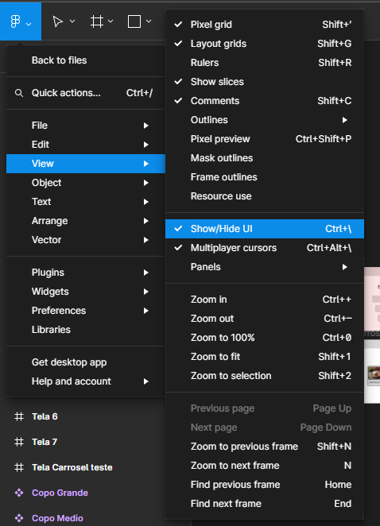
Fator 7: Flexibilidade e eficiência de uso
-Pode utilizar atalhos ou customizar o layout.

Slide 9
Fator 8: estética e projeto e minimalista
-Poucos ícones, e utilização intuitiva com clicar e arrastar para criar as telas.

Slide 10
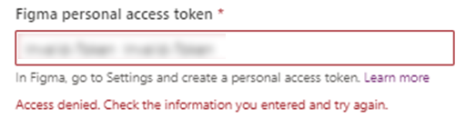
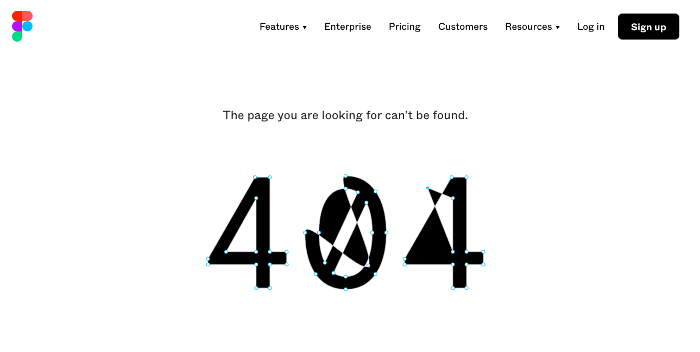
Fator 9: Ajude os usuários a reconhecer, diagnosticar e se recuperar de erros
- Este erro aparece quando você fornece um token inválido ao criar o aplicativo do Figma.
- Erro 404 de página não encontrada.

Slide 11
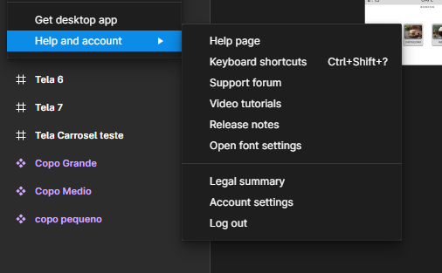
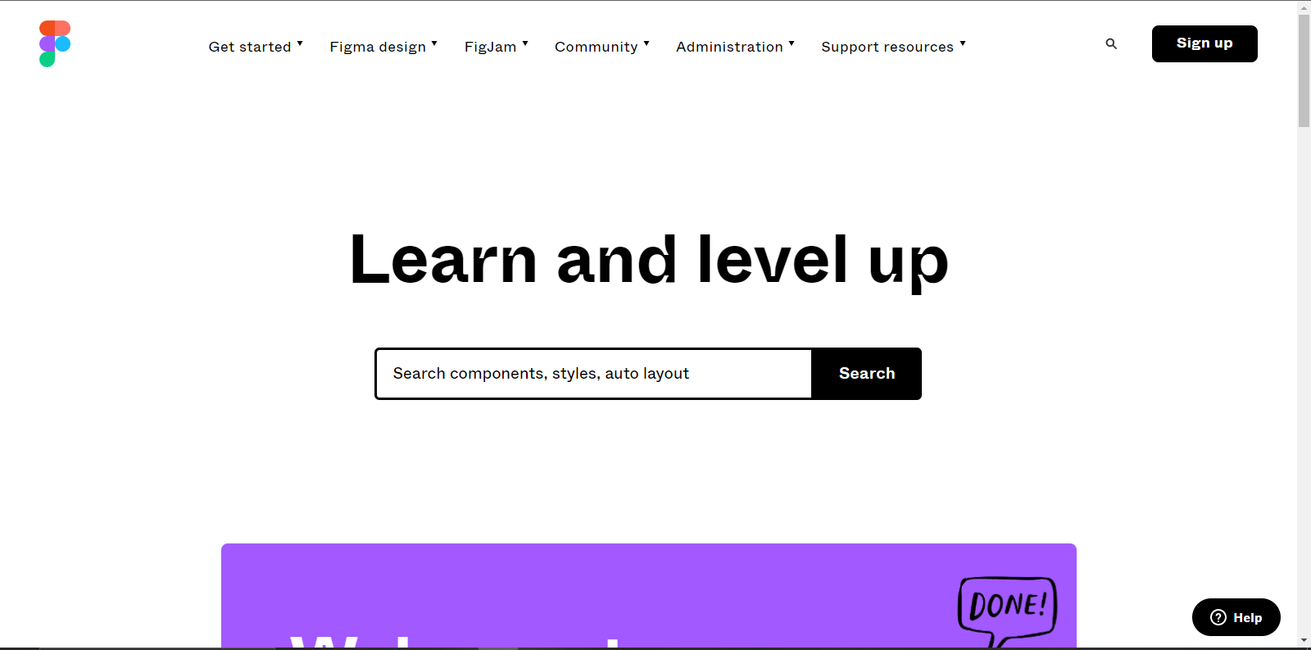
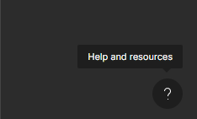
Fator 10: Ajuda e documentação
- Menu de ajuda, com fóruns, vídeos, notas de versão
- Botão de “?” na Direita.
- Pagina de ajuda de fácil interação.

